Slide 1
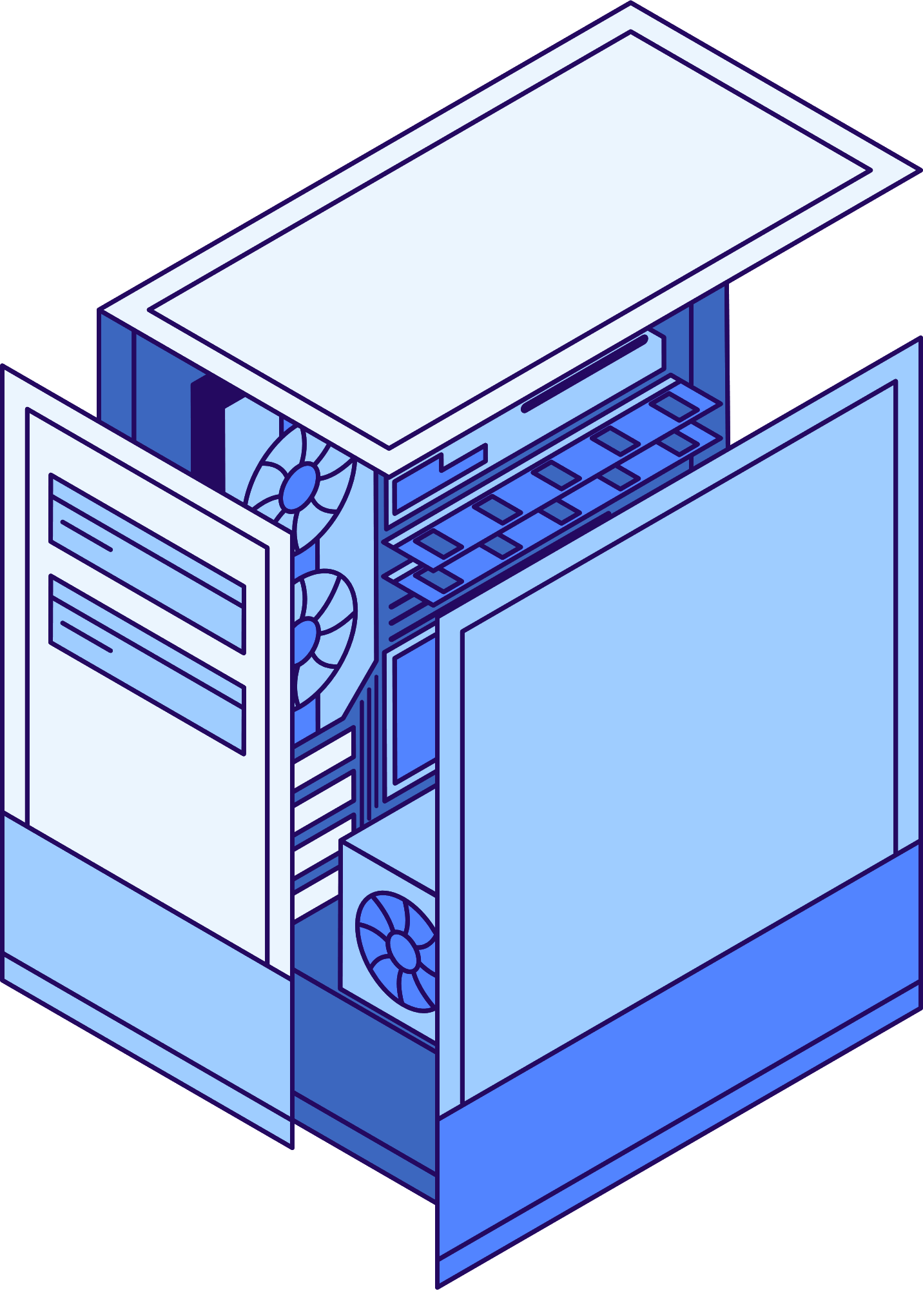



UCO · Arquitectura del Computador
ESTRUCTURA
NTFS
Exploración de Discos y NTFS
Juan Camilo Bernal Carmona
Tomás Marín Estrada
Laboratorio 1
Notes:
Buenos días. Somos Juan Camilo Bernal y Tomás Marín. Presentamos el laboratorio 1 de Arquitectura del Computador. Abrimos una imagen de disco NTFS, arqui_ntfs.iso, con un editor hexadecimal (HxD) y seguimos el camino completo: desde el mapa del disco hasta los bytes de un archivo.

Slide 2
UCO · Arquitectura del Computador
LA HISTORIA EN 5 PASOS
Del mapa del disco a los bytes de un archivo: cada paso entrega un número al siguiente
1 Boot Sector
El mapa del disco
2 MFT
El fichero de tarjetas
3 Registro
La tarjeta del archivo
4 Atributos
Los campos de la tarjeta
5 Datos
El contenido
512 × 8 = 4096 B
Empieza en el sector 32
Archivo 79 → sector 190
Nombre, fechas, datos
102 bytes en el registro
Archivo pequeño: sus datos están en la tarjeta. Archivo grande: la tarjeta dice dónde están.
Herramientas: HxD · Debian · ntfs-3g · ntfsinfo · ntfsundelete
Laboratorio 1 · NTFS
page 002
Notes:
Idea central: un disco NTFS es como una biblioteca. El Boot Sector es el mapa de la entrada. La MFT es el fichero de tarjetas: cada archivo tiene una tarjeta, que se llama registro. La tarjeta tiene campos (atributos): nombre, fechas y contenido. Si el archivo es pequeño, el contenido va pegado en la tarjeta; si es grande, la tarjeta solo dice en qué cluster está. Hoy seguimos un archivo, secreto.txt, por los cinco pasos. Cada recuadro de abajo es un número que vamos a calcular o a encontrar.

Slide 3
UCO · Arquitectura del Computador
FAT VS NTFS
En NTFS todo es un archivo: cada archivo y carpeta tiene su registro en la MFT
Característica | FAT16 / FAT32 | NTFS
Tabla de control | FAT: una tabla que encadena clusters | MFT: un registro de 1024 bytes por archivo
Directorio raíz | Área fija (FAT16) o cadena de clusters (FAT32) | Registro 5 de la MFT
Dónde están los datos | Cluster inicial + cadena en la FAT | Data runs en el atributo $DATA
Archivos pequeños | Siempre usan clusters | Pueden quedar dentro del registro
Nombres | Formato 8.3 o nombres largos con trucos | UTF-16, hasta 255 caracteres
Tamaño de un archivo | Máximo 4 GB (campo de 32 bits) | Hasta 16 EB (límite teórico)
Seguridad | Sin permisos por archivo | Permisos (ACL) y cifrado
Journaling | No | Sí: registra los cambios para recuperarse de fallos
Laboratorio 1 · NTFS
page 003
Notes:
Comparación en ocho filas. Tabla de control: FAT tiene una tabla que encadena clusters; NTFS tiene la MFT, con un registro de 1024 bytes por cada archivo. Directorio raíz: en FAT es un área fija o una cadena; en NTFS es el registro 5. Datos: en FAT hay un cluster inicial y se sigue la cadena; en NTFS un atributo llamado data run dice dónde están. Archivos pequeños: en FAT siempre usan clusters; en NTFS pueden quedar dentro de su propio registro. Nombres: NTFS usa UTF-16 de hasta 255 caracteres. Tamaño: FAT32 se limita a 4 GB porque guarda el tamaño en 32 bits; NTFS llega a 16 exabytes en teoría. Seguridad: NTFS tiene permisos y cifrado; FAT no. Journaling: NTFS registra los cambios para recuperarse de fallos.

Slide 4
UCO · Arquitectura del Computador
CÓMO SE ENCUENTRA UN ARCHIVO
Mismo objetivo, dos caminos distintos
FAT
NTFS
1. Directorio
Guarda el nombre y el cluster inicial
1. Índice de la carpeta
Nombre → número de registro (ej. secreto.txt = 79)
2. Tabla FAT
Cada entrada dice cuál es el cluster siguiente
2. Registro en la MFT
Sector 32 + 2 × n (ej. sector 190)
3. Cadena
Se sigue cluster por cluster hasta la marca de fin
3. Atributo $DATA
Contenido dentro (residente) o data run con la dirección
En FAT se recorre una cadena; en NTFS una dirección indica el tramo completo
Laboratorio 1 · NTFS
page 004
Notes:
Lo que cambia es cómo se llega a los datos. En FAT: el directorio guarda el nombre y el primer cluster; la tabla FAT dice cuál es el siguiente; y así se sigue la cadena hasta el final. En NTFS: el índice de la carpeta convierte el nombre en un número de registro; con ese número se calcula el sector en la MFT, 32 más 2 por n; y el atributo de datos tiene el contenido, si es pequeño, o una dirección con el cluster y la cantidad de clusters, si es grande. Eso es justo lo que hacemos con secreto.txt en el resto de la exposición.

Slide 5
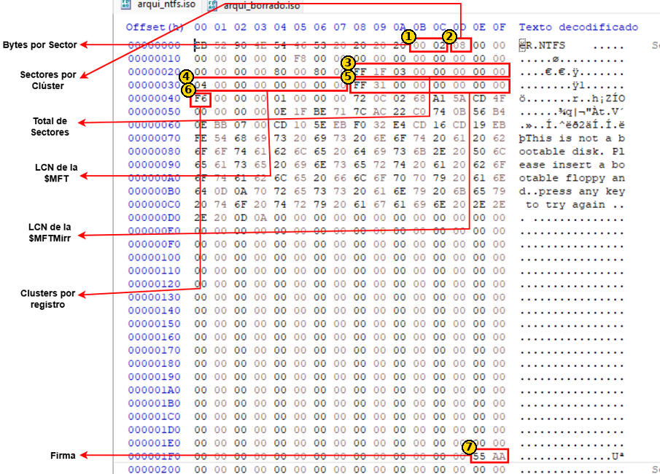
UCO · Arquitectura del Computador
BOOT SECTOR
Sector 0: el mapa del disco. Cada recuadro es un dato que vamos a necesitar
512 bytes
Recuadro 1: bytes por sector
8 sectores
Recuadro 2: sectores por cluster
Cluster 4
Recuadro 4: donde empieza la MFT
1024 bytes
Recuadro 6: tamaño del registro (F6 = −10)
Laboratorio 1 · NTFS
page 005
Notes:
Abrimos el sector 0 y vemos el Boot Sector. Un byte es una casilla de dos dígitos hexadecimales, y el offset es el número de casilla. Recuadro 1: en las casillas 0x0B y 0x0C hay 00 02. Se lee al revés (little endian): 0x0200 = 512 bytes por sector. Recuadro 2: 08 sectores por cluster, así que un cluster mide 8 × 512 = 4096 bytes. Recuadro 4: la MFT empieza en el cluster 4. Recuadro 6: F6 es -10, que significa 2 elevado a 10 = 1024 bytes por registro. Los recuadros 3, 5 y 7: total de sectores (204 799), copia de la MFT (cluster 12 799) y la firma 55 AA que cierra el sector.

Slide 6
UCO · Arquitectura del Computador
CÓMO LEER EL BOOT SECTOR
Casilla = fila + columna. Ejemplo: fila 00000000 + columna 0B = casilla 0x0B
N° | Fila · columnas | Bytes | Qué significa
1 | 00000000 · 0B–0C | 00 02 | Al revés: 0x0200 = 512 bytes por sector
2 | 00000000 · 0D | 08 | 8 sectores por cluster: 512 × 8 = 4096 bytes
3 | 00000020 · 08–0F | FF 1F 03 00… | 0x31FFF = 204 799 sectores en total
4 | 00000030 · 00–07 | 04 00 00 00… | La MFT empieza en el cluster 4 (sector 32)
5 | 00000030 · 08–0F | FF 31 00 00… | 0x31FF = 12 799: cluster de la copia de la MFT
6 | 00000040 · 00 | F6 | F6 = −10, que significa 2 elevado a 10 = 1024 bytes por registro
7 | 000001F0 · 0E–0F | 55 AA | Sello que cierra el Boot Sector
Laboratorio 1 · NTFS
page 006
Notes:
Esta tabla es la clave para leer la captura del Boot Sector. La fila es la columna azul de la izquierda de HxD y las columnas son el encabezado de arriba. Recuadro 1: fila 00000000, columnas 0B y 0C, bytes 00 02, que al revés es 0x0200, 512 bytes por sector. Recuadro 2: fila 00000000, columna 0D, un 08: ocho sectores por cluster. Recuadro 3: el total de sectores. Recuadro 4: fila 00000030, columnas 00 a 07: el 4, la MFT empieza en el cluster 4. Recuadro 5: la copia de la MFT. Recuadro 6: F6, que es menos diez, o sea 2 elevado a 10, 1024 bytes por registro. Recuadro 7: 55 AA, el sello final.

Slide 7
UCO · Arquitectura del Computador
LAS FÓRMULAS
Con ellas se calcula dónde está cualquier registro
Un cluster mide
512 B × 8 sectores = 4096 B
La MFT empieza en el cluster 4
4 × 8 = sector 32
El registro n está en el
sector 32 + 2 × n
secreto.txt es el registro 79
32 + 2 × 79 = sector 190
Laboratorio 1 · NTFS
page 007
Notes:
Dos cuentas y listo. Primera: cluster = bytes por sector por sectores por cluster = 512 por 8 = 4096. Segunda: la MFT empieza en el cluster 4, o sea 4 por 8 = sector 32. Cada registro mide 1024 bytes, que son 2 sectores, entonces el registro n está en el sector 32 más 2 por n. Para secreto.txt, que es el registro 79: 32 + 158 = sector 190. El 79 lo sacamos del índice de su carpeta, como veremos.

Slide 8
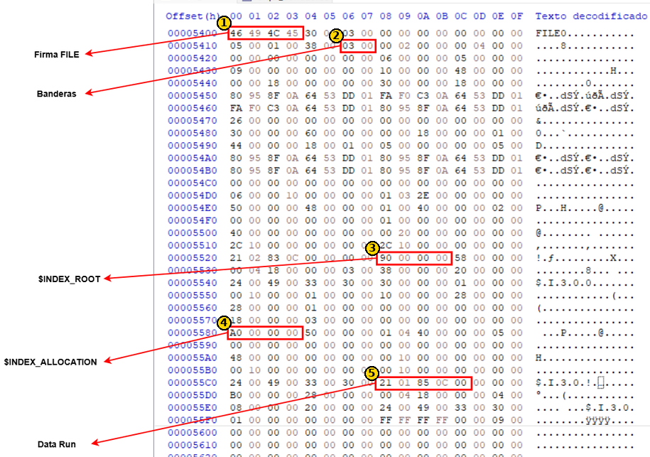
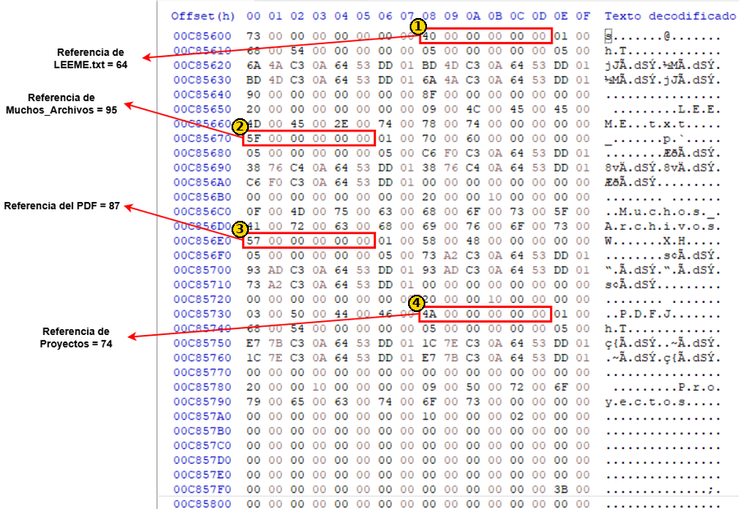
UCO · Arquitectura del Computador
REGISTRO 5: LA RAÍZ
La raíz es el registro 5; sus nombres están en un bloque aparte (INDX)
Registro 5 · sector 42
Recuadro 5: 21 01 85 0C 00 → cluster 3205 → sector 25 640
Bloque INDX · sector 25 640
Recuadros 1 a 4: número de registro de cada nombre
Laboratorio 1 · NTFS
page 008
Notes:
Izquierda: el registro 5, la raíz, en el sector 42 (32 + 2 por 5). Recuadro 1: la firma FILE, que marca el inicio de todo registro. Recuadro 2: las banderas 03, que significan en uso y carpeta. Recuadros 3 y 4: los atributos de índice. Recuadro 5: el data run 21 01 85 0C 00. El 21 dice: longitud en 1 byte, posición en 2 bytes. 01 es 1 cluster. 85 0C se lee al revés, 0C85, que es 3205. Entonces el índice está en el cluster 3205, sector 25 640. Derecha: ese bloque INDX. Cada recuadro es el número de registro de un nombre: LEEME.txt es el 64, Muchos_Archivos el 95, PDF el 87 y Proyectos el 74. Proyectos es el que nos lleva a secreto.txt.

Slide 9
UCO · Arquitectura del Computador
CÓMO LEER REGISTRO 5 E INDX
Izquierda: la tarjeta de la raíz (empieza en 0x5400). Derecha: el bloque de nombres (sector 25 643)
N° | Fila · columnas | Bytes | Qué significa
Izq. 1 | 00005400 · 00–03 | 46 49 4C 45 | FILE: el sello de toda tarjeta de la MFT
Izq. 2 | 00005410 · 06–07 | 03 00 | 1 + 2: en uso + es carpeta
Izq. 3 | 00005520 · 08–0B | 90 00 00 00 | $INDEX_ROOT: aquí empieza la lista de nombres
Izq. 4 | 00005580 · 00–03 | A0 00 00 00 | $INDEX_ALLOCATION: el resto de la lista, fuera de la tarjeta
Izq. 5 | 000055C0 · 08–0C | 21 01 85 0C 00 | 1 cluster en 0x0C85 = 3205, o sea sector 25 640
Der. 1 | 00C85600 · 08–0F | 40 00 00 00 00 00 01 00 | LEEME.txt = registro 0x40 = 64
Der. 2 | 00C85670 · 00–07 | 5F 00 00 00 00 00 01 00 | Muchos_Archivos = registro 0x5F = 95
Der. 3 | 00C856E0 · 00–07 | 57 00 00 00 00 00 01 00 | PDF = registro 0x57 = 87
Der. 4 | 00C85730 · 08–0F | 4A 00 00 00 00 00 01 00 | Proyectos = registro 0x4A = 74
Laboratorio 1 · NTFS
page 009
Notes:
Aquí está cada recuadro de las dos capturas con su fila y sus columnas exactas. Izquierda: FILE en la fila 00005400, las banderas 03 en la fila 00005410 columnas 06 y 07, el tipo 90 del índice raíz en la fila 00005520, el tipo A0 en la fila 00005580 y el data run en la fila 000055C0, columnas 08 a 0C: 21 01 85 0C 00, que da el cluster 3205. Derecha: las cuatro entradas de nombres. Cada una empieza con el número del registro: 0x40 es 64, 0x5F es 95, 0x57 es 87 y 0x4A es 74. Nos quedamos con Proyectos, el 74.

Slide 10
UCO · Arquitectura del Computador
EL CAMINO
Cada nombre se busca en el índice de su carpeta y da el número del siguiente registro
Carpeta o archivo | Registro | Cuenta | Sector
Raíz | 5 | 32 + 2 × 5 | 42
Proyectos | 74 | 32 + 2 × 74 | 180
Universidad | 75 | 32 + 2 × 75 | 182
Semestre_6 | 76 | 32 + 2 × 76 | 184
Arquitectura | 77 | 32 + 2 × 77 | 186
Laboratorio | 78 | 32 + 2 × 78 | 188
secreto.txt | 79 | 32 + 2 × 79 | 190
Laboratorio 1 · NTFS
page 010
Notes:
Este es el camino completo hasta el archivo. Empezamos en la raíz, el registro 5, sector 42. En su índice vimos que Proyectos es el registro 74: 32 más 148, sector 180. Abrimos ese registro, buscamos en su índice a Universidad, que es el 75, sector 182. Luego Semestre_6, el 76, sector 184. Arquitectura, el 77, sector 186. Laboratorio, el 78, sector 188. Y en el índice de Laboratorio aparece secreto.txt, el registro 79, sector 190. En cada paso es la misma cuenta: 32 más 2 por n.

Slide 11
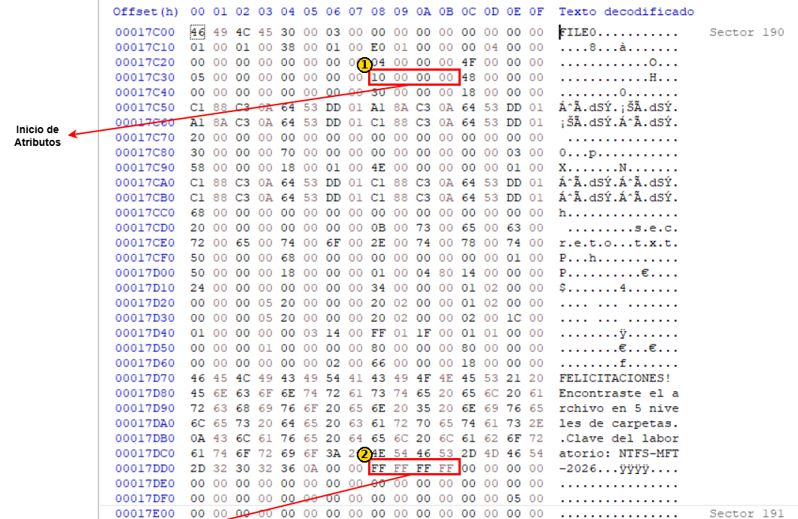
UCO · Arquitectura del Computador
REGISTRO 79: secreto.txt
Sector 190: la tarjeta de nuestro archivo, con sus 102 bytes adentro
N° | Fila · columnas | Bytes | Qué significa
1 | 00017C30 · 08–0B | 10 00 00 00 | Aquí empiezan los atributos (casilla 0x38)
2 | 00017DD0 · 08–0B | FF FF FF FF | Aquí terminan: ya no hay más atributos (casilla 0x1D8)
Texto | 00017D70 · 00 en adelante | FELICITACIONES | El contenido: 102 bytes dentro de la tarjeta (casilla 0x170). Por eso es residente
Casilla = fila + columna
Laboratorio 1 · NTFS
page 011
Notes:
Izquierda: el registro 79 en el sector 190. Para leerlo: la fila es la columna azul de la izquierda y las columnas son el encabezado de arriba. Recuadro 1: fila 00017C30, columnas 08 a 0B, bytes 10 00 00 00. Es la casilla 0x38, donde empiezan los atributos. Recuadro 2: fila 00017DD0, columnas 08 a 0B, cuatro FF. Es la casilla 0x1D8: ya no hay más atributos. Sin recuadro, en la fila 00017D70 está el texto FELICITACIONES: es el contenido del archivo y está dentro de la tarjeta, 102 bytes. Eso se llama residente. El camino hasta aquí está en la diapositiva anterior.

Slide 12
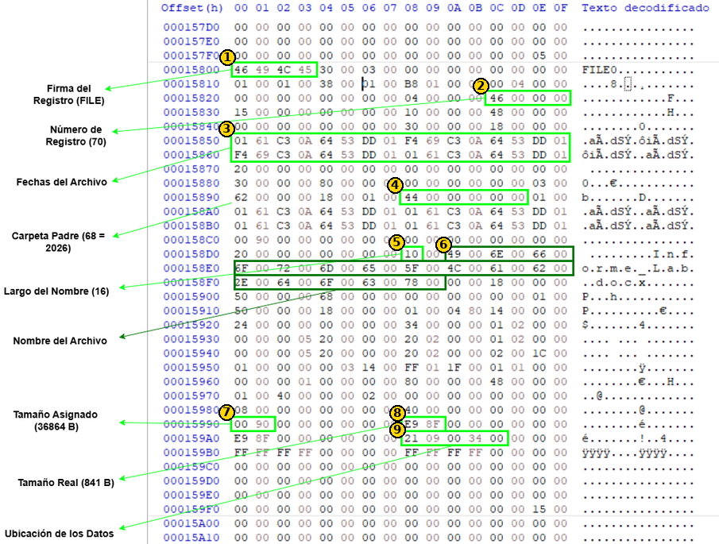
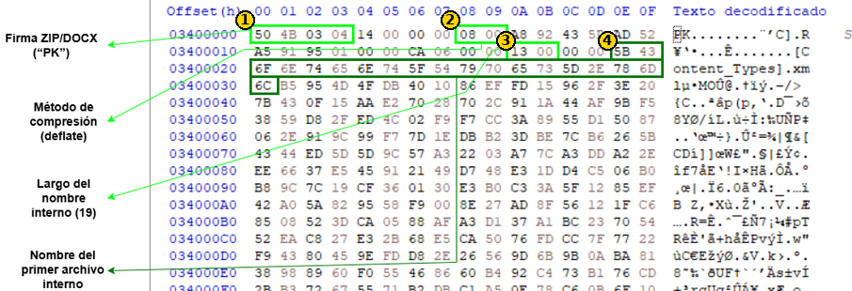
UCO · Arquitectura del Computador
DATOS NO RESIDENTES
Informe_Lab.docx: su tarjeta solo dice en qué cluster están los datos
Recuadro 9: 21 09 00 34 00
9 clusters desde el cluster 13 312
13 312 × 8 = sector 106 496
Ahí aparece PK: es un archivo .docx
Laboratorio 1 · NTFS
page 012
Notes:
Izquierda: la tarjeta del registro 70, en el sector 172. Los recuadros 1 a 6 identifican el archivo: firma FILE, número 70, fechas, carpeta padre y nombre. Recuadro 7: tamaño asignado, 0x9000 = 36 864 bytes, que son 9 clusters. Recuadro 8: tamaño real, 0x8FE9 = 36 841 bytes (la etiqueta de la imagen dice 841, pero son 36 841). Recuadro 9: el data run 21 09 00 34 00: 9 clusters desde el cluster 0x3400 = 13 312. Derecha: abrimos ese lugar, 13 312 por 8 = sector 106 496, y vemos PK 03 04, la firma de un archivo ZIP. Un .docx es un ZIP. Así comprobamos que el data run apuntaba bien.

Slide 13
UCO · Arquitectura del Computador
CÓMO LEER EL REGISTRO 70
Sector 172: las filas empiezan en 00015800. Casilla = fila + columna
N° | Fila · columnas | Bytes | Qué significa
1 | 00015800 · 00–03 | 46 49 4C 45 | FILE: inicio de la tarjeta
2 | 00015820 · 0C–0F | 46 00 00 00 | 0x46 = 70: el número de este registro
3 | 00015850 y 00015860 | 4 fechas de 8 bytes | Creación, modificación, cambio y acceso. HxD: 18:21:43 UTC
4 | 00015890 · 08–0F | 44 00 00 00… | 0x44 = 68: la carpeta padre «2026»
5 | 000158D0 · 08 | 10 | 0x10 = 16 letras en el nombre
6 | 000158D0 (0A) a 000158F0 (09) | 49 00 6E 00… | «Informe_Lab.docx»: 2 bytes por letra
7 | 00015990 · 00–07 | 00 90 00 00… | 0x9000 = 36 864: tamaño asignado (9 clusters)
8 | 00015990 · 08–0F | E9 8F 00 00… | 0x8FE9 = 36 841: tamaño real (la imagen dice 841)
9 | 000159A0 · 08–0C | 21 09 00 34 00 | 9 clusters desde 0x3400 = 13 312, o sea sector 106 496
Laboratorio 1 · NTFS
page 013
Notes:
Cada recuadro de la captura del registro 70 con su fila y sus columnas. Uno: FILE. Dos: el 0x46, que es 70, el número del registro. Tres: las cuatro fechas, filas 00015850 y 00015860. Cuatro: 0x44, que es 68, la carpeta padre, 2026. Cinco: 0x10, que son 16 letras. Seis: el nombre Informe_Lab.docx, con dos bytes por letra. Siete: 0x9000, que son 36 864 bytes asignados. Ocho: 0x8FE9, que son 36 841 bytes reales. Nueve: el data run 21 09 00 34 00: nueve clusters desde el cluster 13 312, que es el sector 106 496.

Slide 14
UCO · Arquitectura del Computador
CÓMO LEER LOS DATOS (ZIP)
Sector 106 496: las filas empiezan en 03400000
N° | Fila · columnas | Bytes | Qué significa
1 | 03400000 · 00–03 | 50 4B 03 04 | «PK»: firma de un archivo ZIP. Un .docx es un ZIP
2 | 03400000 · 08–09 | 08 00 | Método 8: compresión deflate
3 | 03400010 · 0A–0B | 13 00 | 0x13 = 19 letras en el nombre interno
4 | 03400010 · 0E–0F hasta 03400030 · 00 | 5B 43 6F 6E… | «[Content_Types].xml»: el primer archivo dentro de un .docx
Laboratorio 1 · NTFS
page 014
Notes:
Abrimos el sector 106 496, que es donde apuntaba el data run. Recuadro 1: PK 03 04, la firma de un ZIP. Un docx es un ZIP, así que confirmamos que la dirección era correcta. Recuadro 2: método 8, compresión. Recuadro 3: 0x13, 19 letras. Recuadro 4: el nombre del primer archivo interno, Content_Types.xml, que Word siempre pone en un docx.

Slide 15
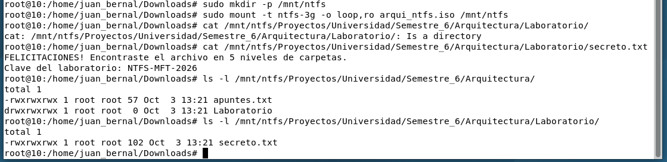
UCO · Arquitectura del Computador
COMPROBACIÓN EN LINUX
Montamos la imagen en solo lectura y leímos secreto.txt
Mismo texto
que vimos en HxD
102 bytes
el mismo tamaño
ntfsinfo
confirma: registro 79, 102 bytes
Laboratorio 1 · NTFS
page 015
Notes:
Para estar seguros de que los bytes eran el archivo real, montamos la imagen en Debian con ntfs-3g en solo lectura (ro), para no modificarla. Al leer secreto.txt sale el mismo texto que vimos en HxD y el tamaño es 102 bytes. Además la herramienta ntfsinfo leyó el mismo registro 79 y dio los mismos valores: primer atributo en 0x38, 480 bytes usados y datos residentes de 102 bytes.

Slide 16
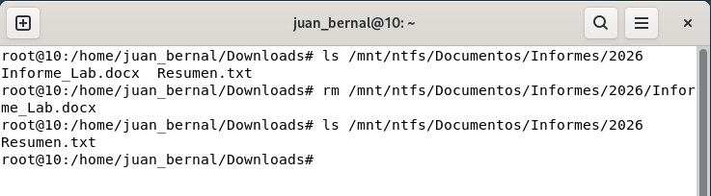
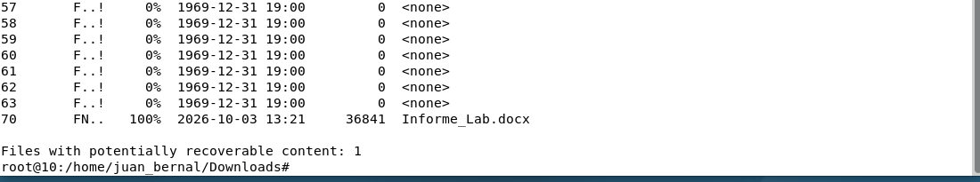
UCO · Arquitectura del Computador
BORRAR UN ARCHIVO
Con rm borramos Informe_Lab.docx en una copia; ntfsundelete aún lo encuentra
Resultado: el registro 70 aparece con 100 % recuperable
Laboratorio 1 · NTFS
page 016
Notes:
Trabajamos sobre una copia del disco. Arriba: con rm borramos Informe_Lab.docx; la carpeta ya solo muestra Resumen.txt. Abajo: ntfsundelete lista los registros que ya no están en uso. El registro 70 aparece con 100 por ciento recuperable y 36 841 bytes, que es justo el tamaño real que vimos en la captura anterior. Es decir, los datos siguen en el disco.

Slide 17
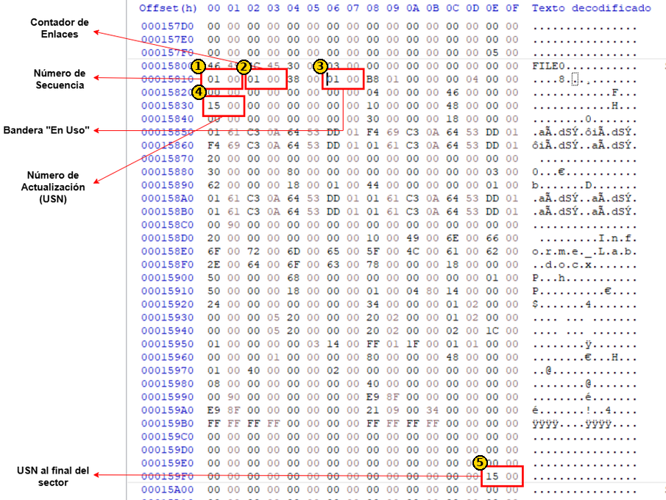
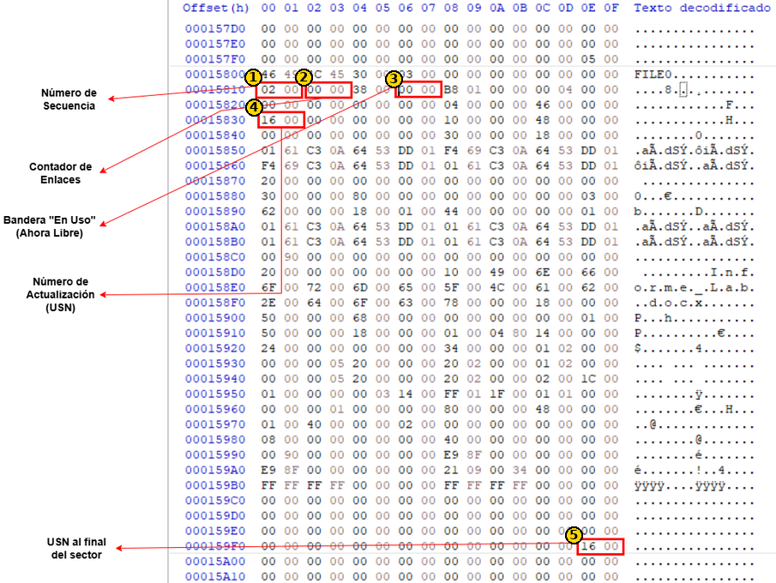
UCO · Arquitectura del Computador
QUÉ CAMBIA AL BORRAR
Registro 70, mismo sector 172: izquierda el original, derecha después de borrar
1 · Secuencia
01 → 02
2 · Enlaces
01 → 00
3 · Banderas
01 → 00
4 y 5 · USN
15 → 16
Laboratorio 1 · NTFS
page 017
Notes:
Mismo registro 70, mismo sector 172, antes y después de borrar. Solo cambian cuatro campos de la cabecera. Recuadro 1, número de secuencia: de 1 a 2, para invalidar referencias viejas. Recuadro 2, contador de enlaces: de 1 a 0, porque ya ninguna carpeta apunta al archivo. Recuadro 3, banderas: de 01 a 00, o sea ya no está en uso. Recuadros 4 y 5, el número de actualización USN: de 0x15 a 0x16, en dos lugares a la vez (casilla 0x30 y las dos últimas casillas del sector). No cambian el nombre, los tamaños, el data run ni los datos: por eso el archivo se puede recuperar.

Slide 18
UCO · Arquitectura del Computador
CÓMO LEER LO QUE CAMBIÓ
Registro 70, sector 172: antes → después de borrar
N° | Fila · columnas | Bytes | Qué significa
1 | 00015810 · 00–01 | 01 00 → 02 00 | Secuencia: de 1 a 2 (invalida referencias viejas)
2 | 00015810 · 02–03 | 01 00 → 00 00 | Enlaces: de 1 a 0 (ninguna carpeta lo contiene)
3 | 00015810 · 06–07 | 01 00 → 00 00 | Banderas: ya no está en uso
4 | 00015830 · 00–01 | 15 00 → 16 00 | USN en la cabecera: sube en 1
5 | 000159F0 · 0E–0F | 15 00 → 16 00 | USN repetido al final del sector: sube en 1
Laboratorio 1 · NTFS
page 018
Notes:
Los cinco cambios con su fila y columnas. Los tres primeros están en la misma fila, 00015810: la secuencia en las columnas 00 y 01, los enlaces en 02 y 03, y las banderas en 06 y 07. El USN está en dos lugares: la fila 00015830, columnas 00 y 01, y el final del sector, la fila 000159F0, columnas 0E y 0F. Todo lo demás es igual: nombre, tamaños, data run y datos. Por eso se puede recuperar.

Slide 19
UCO · Arquitectura del Computador
CONCLUSIONES
01. El Boot Sector es el mapa: 512 B por sector, 8 sectores por cluster y la MFT en el sector 32.
02. Cada archivo es un registro de la MFT: el registro n está en el sector 32 + 2 × n.
03. Archivo pequeño: datos dentro del registro. Archivo grande: el registro dice en qué clusters están.
04. Borrar solo marca el registro como libre: los datos siguen en el disco y se pueden recuperar.
Laboratorio 1 · NTFS
page 019
Notes:
Cuatro ideas para llevarse. Uno: el Boot Sector es el mapa del disco. Dos: cada archivo es una tarjeta en la MFT y se encuentra con 32 + 2 por n. Tres: los archivos pequeños viven dentro de su tarjeta y los grandes tienen un data run que apunta a sus clusters. Cuatro: borrar solo marca la tarjeta como libre, por eso se puede recuperar.

Slide 20
UCO · Arquitectura del Computador
USO DE INTELIGENCIA ARTIFICIAL
Nivel 4 (AIAS): AI Task Completion, Human Evaluation
Apoyo de la IA | Trabajo de los estudiantes
Explicó conceptos (MFT, data runs, fixups) y orientó las fuentes | Leyeron las fuentes y calcularon los sectores
Preparó la imagen de práctica | Revisaron todo en HxD y asumen el informe
Guió la preparación de la máquina virtual | Ejecutaron los comandos y tomaron las capturas
Corrigió ubicación de los recuadros | Corrigieron cada captura y verificaron en Linux
El aprendizaje se logró de forma exitosa: el análisis lo hicimos nosotros
Laboratorio 1 · NTFS
page 020
Notes:
Declaramos el uso de IA como nivel 4 de la escala AIAS: la IA completó algunos elementos y nosotros evaluamos críticamente el resultado. A la izquierda lo que hizo la IA; a la derecha lo que hicimos nosotros: leer las fuentes, calcular, revisar todo en HxD, ejecutar los comandos y corregir cada captura. Lo importante: el aprendizaje se logró de forma exitosa porque el análisis lo hicimos nosotros.

Slide 21
UCO · Arquitectura del Computador
REFERENCIAS
• Carrier, B. (2005). File system forensic analysis. Addison-Wesley.
• Russon, R., & Fledel, Y. (s. f.). NTFS Documentation. Linux-NTFS Project. flatcap.github.io/linux-ntfs/ntfs/
• Microsoft Corporation. (2025). NTFS overview. Microsoft Learn.
• Microsoft Corporation. (2000). FAT32 File System Specification, v1.03.
• Silberschatz, A., Galvin, P. B., & Gagne, G. (2018). Operating system concepts (10th ed.). Wiley.
• Tanenbaum, A. S., & Bos, H. (2015). Modern operating systems (4th ed.). Pearson.
• Hörz, M. (s. f.). HxD – Freeware Hex Editor and Disk Editor. mh-nexus.de/en/hxd/
• Ubuntu Manpages. (s. f.). ntfsundelete(8).
• Perkins, M., Furze, L., Roe, J., & MacVaugh, J. (2024). The AI Assessment Scale (AIAS). JUTLP, 21(6). doi.org/10.53761/q3azde36
• Anthropic. (2026). Claude [Modelo de lenguaje de gran tamaño]. claude.ai
Laboratorio 1 · NTFS
page 021
Notes:
Solo mencionarlas: estas son las fuentes que sustentan las estructuras y procedimientos del laboratorio. Están completas en el informe.

Slide 22

UCO · Arquitectura del Computador
GRACIAS…
¿PREGUNTAS?
Laboratorio 1 · NTFS
Notes:
Gracias. Quedamos atentos a las preguntas. Las fuentes principales (Carrier, 2005; Russon y Fledel; Microsoft Learn) están completas en las referencias del informe.

